Slide 1



Делаем мир лучше
ASTM Compass®
Standards, Training, and More
James S. Thomas
Assistant Vice President,
Sales and Marketing
ASTM
Стандарты, публикации, обучение и многое другое
Ник Экарт
Директор, Европа, Ближний Восток и Африка
Июнь 2015
www.astm.org
www.astm.org

Slide 2
Содержание
Раздел 1 | Раздел 5
Обзор ASTM | Программы проверки квалификации
Раздел 2 | Раздел 6
ASTM Compass® Стандарты и публикации | Скриншоты ASTM Compass
Раздел 3
Подготовка Курсы «живого» и онлайн-обучения
Раздел 4
Членство

Slide 3
Раздел 1
Обзор ASTМ
Делаем мир лучше

Slide 4
Об ASTM
Американское общество по испытанию материалов создано в 1898 году
Одна из крупнейших мировых организаций по разработке стандартов
Публикует стандарты, спецификации, методы испытаний, книги, журналы, доклады конференций и т. д.
Подготовка – обучение «вживую» и онлайн
В программе проверки квалификации участвуют 4000+ лабораторий по всему миру
Финансируется в основном за счет доходов от продаж
Тесное сотрудничество с более чем 80 правительствами по всему миру
Международно признанная организация
Главный офис – Филадельфия, США; 5 региональных офисов (Вашингтон, Брюссель, Оттава, Пекин и Мехико)
Некоммерческая организация

Slide 5


Помогаем миру работать лучше
30,000 участников – эксперты в своих областях
Представлено 150 стран
145 основных технических комитетов
(2,000 подкомитетов)
Представлено более 90 секторов промышленности
12,575 международных стандартов
3,200 правок к стандартам в год (26%)
6,500 стандартов цитируется более 75 государствами
87 меморандумов о договоренности
Тысячи клиентов почти в каждой стране
52% клиентов – за пределами США
  Повышаем безопасность
  Создаем уверенность
  Улучшаем производительность

Slide 6
ASTM – действительно международная организация
﻿ASTM работает действительно на международном уровне
К нам присоединяются участники со всех уголков планеты
Стандарты ASTM используются практически в каждой стране
Более 52% продаж ASTM осуществляются за пределами США
ASTM отвечает требованиям ВТО/ТБТ
Стандарты ASTM созданы организациями в США, однако наши стандарты не являются стандартами США
Более 52% продаж ASTM –за пределами США

Slide 7
Что такое стандарт ASTM?
﻿Разрабатываются путем достижения согласия
Отвечают требованиям процедур и инструкций ASTM
Приблизительно 43% составляют методы испытаний, подтвержденные научными и статистическими исследованиями
    ﻿Направлены на:
      ﻿Повышение качества
      Создание уверенности
      Улучшение производительности
43%
методы испытаний, подтвержденные научными и статистическими исследованиями

Slide 8

Кто разрабатывает стандарты ASTM?
Члены более 150 стран
Эксперты в соответствующих областях
При участии более 145 технических комитетов
Участники определяют, какие стандарты необходимо разрабатывать
Любой участник может присоединиться к комитету
Количество членов комитета не ограничено
Консенсус – согласие более 90% членов комитета

Slide 9

Как разрабатываются новые стандарты ASTM?
Любой может подать идею в главный офис ASTM
    Сотрудники ASTM исследуют идею, чтобы оценить:
      ﻿﻿насколько она приемлема в интересах области
      ﻿существуют ли парралельные разработки в других организациях
      ﻿подходит ли она структуре ASTM
Когда технический комитет ASTM обнаруживает необходимость в таком стандарте
﻿Когда заинтересованные стороны обращаются в комитет
﻿ASTM не определяет самостоятельно, какой стандарт нуждается в разработке

Slide 10
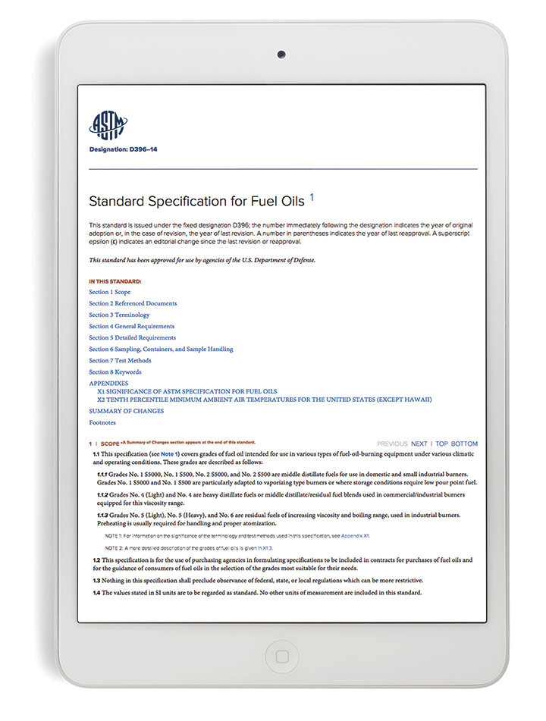
Как обновляются стандарты ASTM?
Все стандарты пересматриваются как минимум каждые 5 лет
Некоторые меняются быстрее, согласно нуждам промышленности
﻿﻿﻿﻿Члены рабочих групп готовят черновик стандарта
      ﻿Пересматривается управляющим подкомитетом
      Направляется в главный комитет и ко всем членам ASTM
      Учитываются все отрицательные голоса с письменным объяснением
      ﻿ASTM обеспечивает соблюдение необходимых процедур
﻿Все испытания проводятся в лабораториях в самом жестком соответствии стандартам

Slide 11
Сколько времени занимает разработка стандарта ASTM?
В ASTM налажен структуризованный, быстрый процесс
      Онлайн-технологии, виртуальные встречи, телеконференции
      ﻿﻿Электронное голосование
      ﻿﻿﻿Электронное распространение протоколов заседаний
      ﻿﻿Минимально необходимые поездки
Для полного принятия стандарта требуется всего 6-9 месяцев
ASTM отцифровывает все материалы от подачи идеи до публикации
От 6 до 9 месяцев

Slide 12
Типы стандартов ASTM
Существует 6 типов стандартов ASTM:
Метод испытаний
Спецификация
Практика
Руководство
Классификация
Терминология
A = черные металлы
B = цветные металлы
C = керамика, бетон и камень
D = различные материалы
E = различные темы
F = материалы для специализированного применения
G = коррозия, повреждение и износ материалов
Notes:
Test methods make up the majority of ASTM standards

Slide 13
Обозначения ASTМ
C129 - 11
Буква, указывающая на
комитет, например,
комитет C15
Дата пересмотра
Порядковый номер, указывающий, когда стандарт был впервые принят

Slide 14



Каковы отношения ASTM с ISO и ANSI?
ASTM находится в рабочих отношениях с ISO, и около 30 стандартов выпускаются как стандарты ASTM/ISO xxxxx
Эти стандарты проходят разработку как в ASTM, так и в ISO, а их количество может увеличиваться
Около 10% стандартов ASTM одобрено ANSI
Международная Организация
Стандартизации

Slide 15
Международное сотрудничество
Программа меморандумов о договоренности – 86 стран
Международная программа меморандумов о договоренности ASTM
Продвигает сотрудничество между ASTM и национальными органами стандартизации по всему миру
Способствует осведомленности всех заинтересованных сторон в системах стандартизации
Упрощает разработку национальных стандартов, которые необходимы для улучшения здравоохранения, безопасности, экологии и экономики каждой страны
По возможности избегает повторяющихся разработок
Продвигает деятельность по разработке стандартов ASTM в национальные органы стандартизации
Предназначена для поддержки участия технических экспертов по всему миру в процессе разработки стандартов ASTM
Расширяет международное принятие и использование стандартов ASTM
Технические эксперты программы могут свободно участовать в голосовании в процессе разработки стандартов ASTM
АФГАНИСТАН | Гондурас | КАТАР
АНТИГУА И БАРБУДА | ИНДОНЕЗИЯ | РОССИЯ
БАХРЕЙН | ИРАК | Руанда
БЕЛИЗ | ИЗРАИЛЬ | Сент-Люсия
БУТАН | Ямайка | Сент-Китс и Невис
БОЛИВИЯ | ИОРДАНИЯ | С-Винсент и Гренадины
БОСНИЯ И ГЕРЦОГОВИНА | КАЗАХСТАН | САУДОВСКАЯ АРАВИЯ
БОТСВАНА | Кения | СЕРБИЯ
БРУНЕЙ | РЕСПУБЛИКА КОРЕЯ | Сейшельские О-ВА
БОЛГАРИЯ | КОСОВО | Сьерра-Леоне
Бурунди | КУВЕЙТ | СИНГАПУР
Камерун | Малави | ЮЖНАЯ АФРИКА
КАРИБЫ | Малайзия | ЮЖНАЯ АФРИКА
ЧИЛИ | Маврикий | ШРИ ЛАНКА
КИТАЙ | МОЛДОВА | Суринам
КОЛУМБИЯ | МОНГОЛИЯ | СВАЗИЛЕНД
ДЕМОКР РЕСП КОНГО | МАРОККО | Тайвань
КОСТА-РИКА | Мозамбик | Танзания
ХОРВАТИЯ | Намибия | Тринидад и Тобаго
ДОМИНИКАНСКАЯ РЕСП | Непал | ТУНИС
Эквадор | Никарагуа | ТУРЦИЯ
ЕГИПЕТ | Нигерия | УГАНДА
САЛЬВАДОР | Султанат Оман | ОАЭ
Гана | Пакистан | УРУГВАЙ
Гренада | ПАЛЕСТИНА | ВЬЕТНАМ
Гватемала | ПАНАМА | ЙЕМЕН
Р-Н Персидского зал. | ПАПУА - НОВАЯ ГВИНЕЯ | ЗАМБИЯ
ГАЙАНА | ПЕРУ | ЗИМБАБВЕ
ГАИТИ | ФИЛИППИНЫ

Slide 16


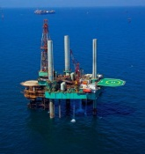
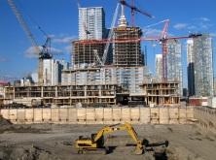

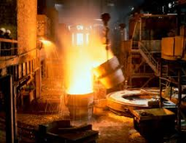
Ключевые рынки
Затрагивает каждый аспект повседневной жизни
Тысячи клиентов по всему миру
Авиакосмическая пром-ть и оборона
Академиче. и лабораторные испытания
Энергетика
Международ-ные решения ASTM
Строительство
Правительство
Машиностроение и производство

Slide 17
Раздел 2
Основная деятельность: ASTM Compass
Стандарты, публикации, обучение и многое другое…….
Делаем мир лучше

Slide 18
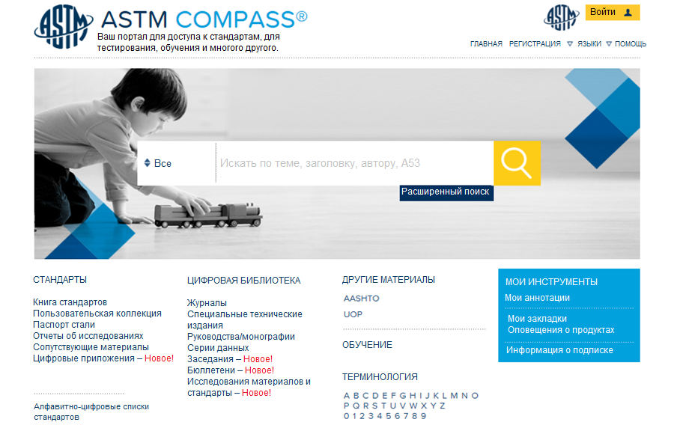
Добро пожаловать в ASTM Compass!

Slide 19
ASTM Compass:
Доступ ко всей структуре ASTM с одной онлайн-платформы
12,575
стандартов ASTM
Материалы третьих сторон
8 журналов
16,800 журнальных статей
Электронные книги
34,500 протоколов симпозиумов
Заседания
Бюллетени
Подготовка и обучение
«Живое» и онлан-обучение
Членство
Программы проверки квалификации
<<<<<<< ASTM Compass >>>>>>>
Notes:
19

Slide 20
ASTM Compass:
Область применения
﻿Гражданское строитель-ство
﻿Охрана окружающей среды
﻿Химическая инженерия
﻿Биомедицин-ская инженерия
﻿Аэрокосмиче-ская техника
﻿Инженерная геология
ASTM Compass
﻿Нефтехими-ческая технология
﻿Безопасность охраны труда
﻿Промышлен-ное строитель-ство
﻿Материалове-дение
﻿Машино-строение
﻿Ядерная
/гелиотехника

Slide 21
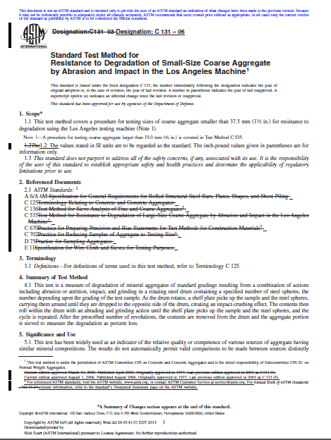
ASTM Compass:
Стандарты
Стандарты ASTM
12,575 активных стандартов
43% - международно признанные методы испытаний
12,300 корректировки (показывают различия между версиями)
28,500 исторических стандартов
1,000 аннулированных стандартов
Активные стандарты в формате PDF/HTML
Индивидуальные стандарты
15 разделов
81 томов
Пользовательские пакеты
Полные коллекции
Материалы третьих сторон
AASHTO
UOP
Еще больше – уже скоро!
Notes:
21

Slide 22
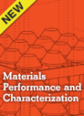
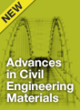
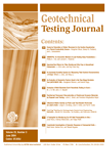
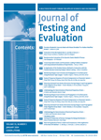
ASTM Compass:
Журналы
16,800 журнальных статей, 120,000+ страниц – Все статьи рецензируются
Название | Дата | Страницы
Новейшие разработки в материалах гражданского строительства | 2012 по сегодняшний день | НОВОЕ Только онлайн
Характеристики материалов | 2012 по сегодняшний день | НОВОЕ Только онлайн
Журнал геотехнических испытаний (GTJ) | 1978 по сегодняшний день 6 раз в год | 10,200 страниц 150+ томов
Журнал испытаний и оценки (JTE) | 1973 по сегодняшний день 6 раз в год | 18,550 страниц 235+ томов
Ссылки/указатели: Указатель ссылок в научной литературе ISI, COMPENDEX, Химическая реферативная служба, Сеть науки, Ссылки в научной литературе Кембриджа, Индекс цитируемости в материаловедении и многое другое...
Notes:
22

Slide 23
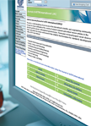
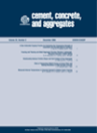
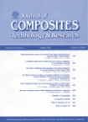
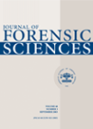
ASTM Compass:
Журналы
Все статьи рецензируются
Название | Дата | Страницы
Журнал ASTM International (JAI) | 2004 по 2012 | 26,190 страниц 90+ томов
Журнал по цементу, бетону и добавкам | 1979 по 2004 | 1,400 страниц 50+ томов
Журнал композитных технологий и исследований (JCTR) | 1978 по 2003 | 4,500 страниц 95+ томов
Журнал по криминалистике (JOFS) | 1972 по 2005 | 56,200 страниц 170+ томов
Notes:
23

Slide 24
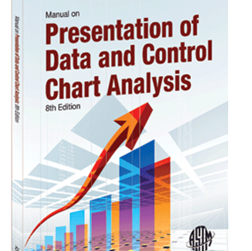
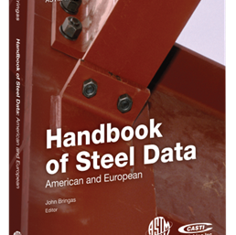
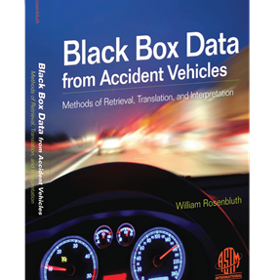
ASTM Compass:
Электронные книги
Электронные книги
Отобранные технические статьи (STP’s)
Руководства, монографии и серии данных
В общей сложности 1600 книг
Отобранные технические статьи (STPs)
Руководства, монографии и серии данных
35,480 протоколов симпозиумов
Новейшие инженерные исследования ASTM
29,000 статей – все рецензируются
1,500+ книг, ежегодно пополняются
407,000 страниц
1931 – по сегодняшний день
Информация по практическому применению (руководства)
Информация по высоким технологиям (монографии)
Написаны признанными экспертами
120+ книг, ежегодно пополняются
23,000+ страниц
1965 – по сегодняшний день

Slide 25
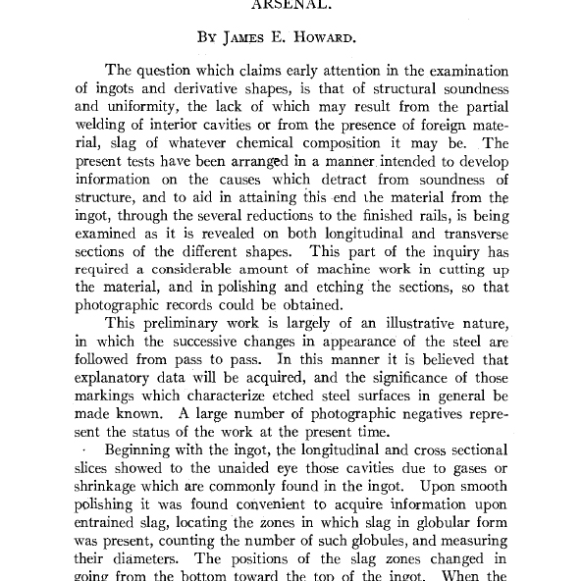
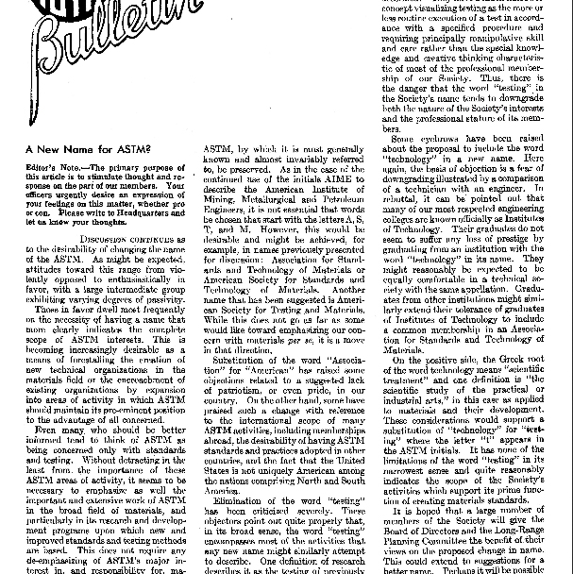
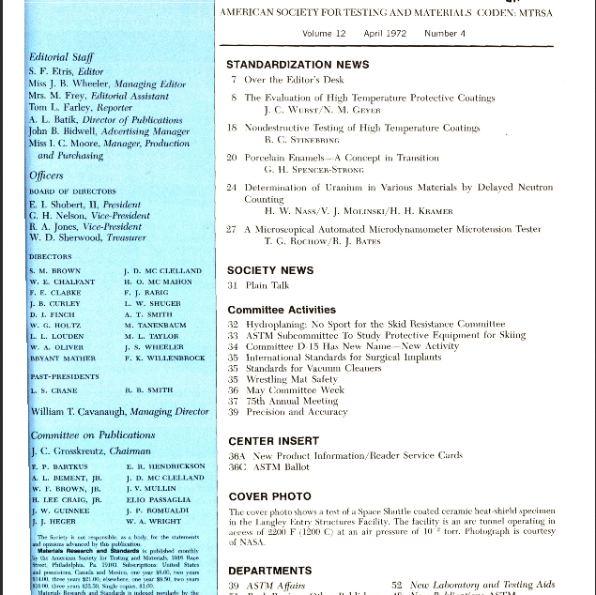
ASTM Compass:
Заседания, бюллетени, исследования материалов и стандарты
Заседания
Бюллетени
Исследования материалов и стандарты
Публикуются ежегодно и включают все отчеты комитетов и технические статьи, предложенные ASTM в течение календарного года. Цифровые копии доступны примерно с 1909-1965 гг.
Официальный журнал членов ASTM с 1921 по 1960. Публикуется ежеквартально, эти издания включены в новости Сообщества, деятельность и публикации технических комитетов, а также технические статьи. Каждое квартальное издание содержит много отдельных технических статей.
Официальный журнал членов ASTM с 1961 по 1972. Публикуется ежемесячно, эти издания включены в новости Сообщества, деятельность и публикации технических комитетов, а также технические статьи. Каждое ежемесячное издание содержит много отдельных технических статей.

Slide 26
ASTM Compass:
Классификация электронных книг
ASTM Compass предлагает всеобъемлющий ассортимент электронных книг по широкому ряду инженерных дисциплин.
29,000 статей: все рецензируются! Все протоколы заседаний опубликованы в книжном формате (т.н. Отобранные технические статьи). Скачивайте отдельные статьи из любоей книги или всю книгу целиком.
Ознакомьтесь с информацией по практическому применению (руководствами) или информацией по высоким технологиям (монографиями) от признанных экспертов в соответствующих областях. Серии данных ASTM охватывают специализированные применения, содержат скомпилированные данные и обычно включают пояснительный текст.
140
Нефтепродукты, смазки и горючее топливо
442
Методы испытаний и процедуры анализа металлов
345
Строительство
Электрон-ные книги
ASTM
204
Вода и безопасность окружающей среды
78
Продукты из железа и стали
85
Общие методы и инструменты

Slide 27

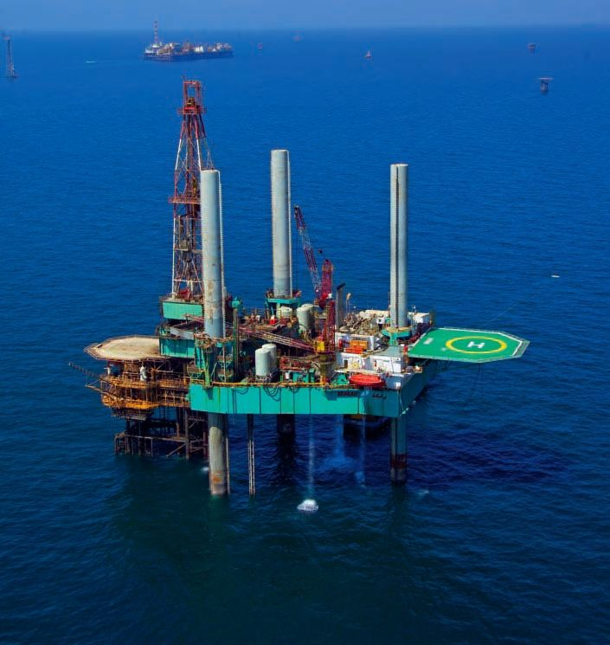
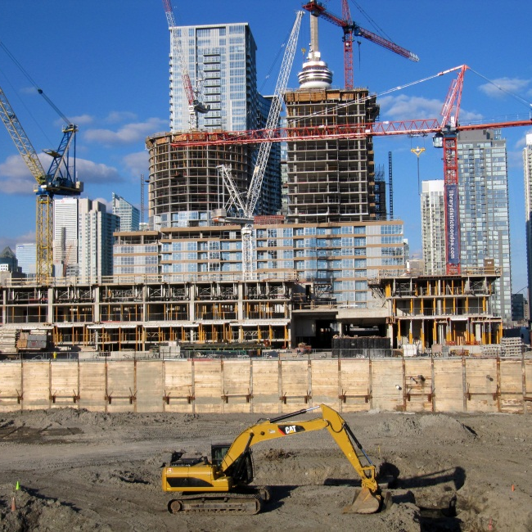
ASTM Compass:
Применение в промышленности
Аэрокосмические технологии
Нефтехимические технологии
Гражданское строительство
Ссылки по названию и выдержки
Стандарты – более 400
Электронные книги – более 1,600
Журналы – более 650
Ссылки по названию и выдержки
Стандарты – более 1,600
Электронные книги – более 2,300
Журналы – более 500
Ссылки по названию и выдержки
Стандарты – более 3,600
Электронные книги – более 6,200
Журналы – более 2,100

Slide 28

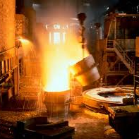

ASTM Compass:
Применение в промышленности
Машиностроение
Материалы
Окружающая среда
Ссылки по названию и выдержки
Стандарты – более 4,700
Электронные книги – более 11,100
Журналы – более 3,600
Ссылки по названию и выдержки
Стандарты – более 10,500
Электронные книги – более 24,600
Журналы – более 8,300
Ссылки по названию и выдержки
Стандарты – более 2,500
Электронные книги – более 7,200
Журналы – более 2,500

Slide 29



ASTM Compass:
Переведенные стандарты
Русский язык
Испанский язык
Другие языки
1,617 переводов
273 переводов
Китайский
Японский
Французский
и т. д….

Slide 30
ASTM Compass:
Заключение
Одна платформа
Стандарты, электронные книги, журналы, онлайн-обучение, подготовка и т. д. – в одном месте
Персонализация
Индивидуальная регистрация пользователей позволяет создавать аннотации (включая изображения), закладки, рабочие группы, оповещения и обновления, сравнение версий и т. д.
Система управления обучением
Управляйте онлайн-обучением, отслеживайте производительность, процент успешной сдачи и т. д.
Мультиязычный поиск
7 языков, включая русский – скоро еще больше!

